Slide 1
词语
录像
词语
课文
图
图文

Slide 2
duì shuō
他 对 小 鸟 说
jiù dōng
我 就 是 冬 天
.
.
.
.
shì xià
我 是 夏 天
hé yè yuán yuán
荷 叶 圆 圆
.
.
.
.
xuě
雪 人
qiū
我 是 秋 天
dù
肚 子
.
.
.

Slide 3
他 对 小 鸟 说
就 是
冬 天
雪 人
hé
荷 叶 圆 圆
肚 子
夏 天
秋 天

Slide 4
cǎo yá jiān jiān
草 芽 尖 尖，
tā duì xiǎo niǎo shuō
他 对 小 鸟 说：
wǒ shì chūn tiān
“我 是 春 天。”

Slide 5
hé yè yuán yuán
荷 叶 圆 圆，
tā duì qīng wā shuō
他 对 青 蛙 说：
wǒ shì xià tiān
“我 是 夏 天。”

Slide 6
gǔ suì wān wān
谷 穗 弯 弯，
tā jū zhe gōng shuō
他 鞠 着 躬 说：
wǒ shì qiū tiān
“我 是 秋 天。”

Slide 7
xuě rén dà dù zi yì tǐng
雪 人 大 肚 子 一 挺，
tā wán pí de shuō
他 顽 皮 地 说：
wǒ ji ù shì dōng tiān
“我 就 是 冬 天。”

Slide 8
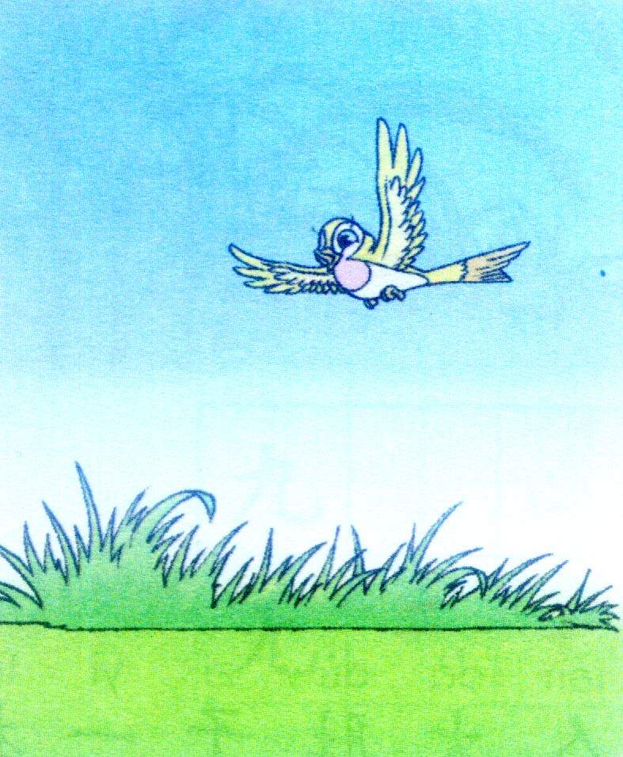
cǎo yá jiān jiān
草 芽 尖 尖，
tā duì xiǎo niǎo shuō
他 对 小 鸟 说：
wǒ shì chūn tiān
“我 是 春 天。”

Slide 9
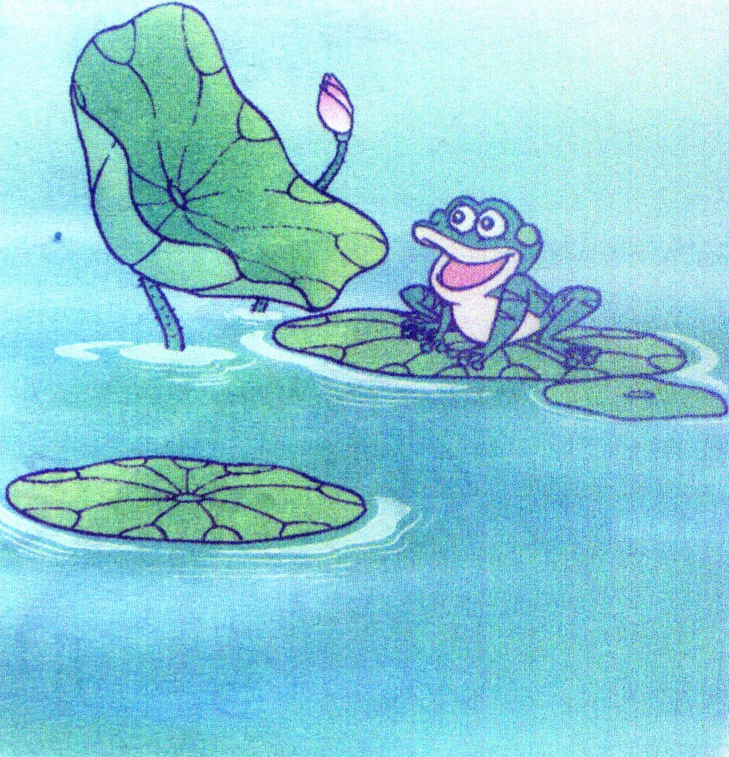
hé yè yuán yuán
荷 叶 圆 圆，
tā duì qīng wā shuō
他 对 青 蛙 说：
wǒ shì xià tiān
“我 是 夏 天。”

Slide 10
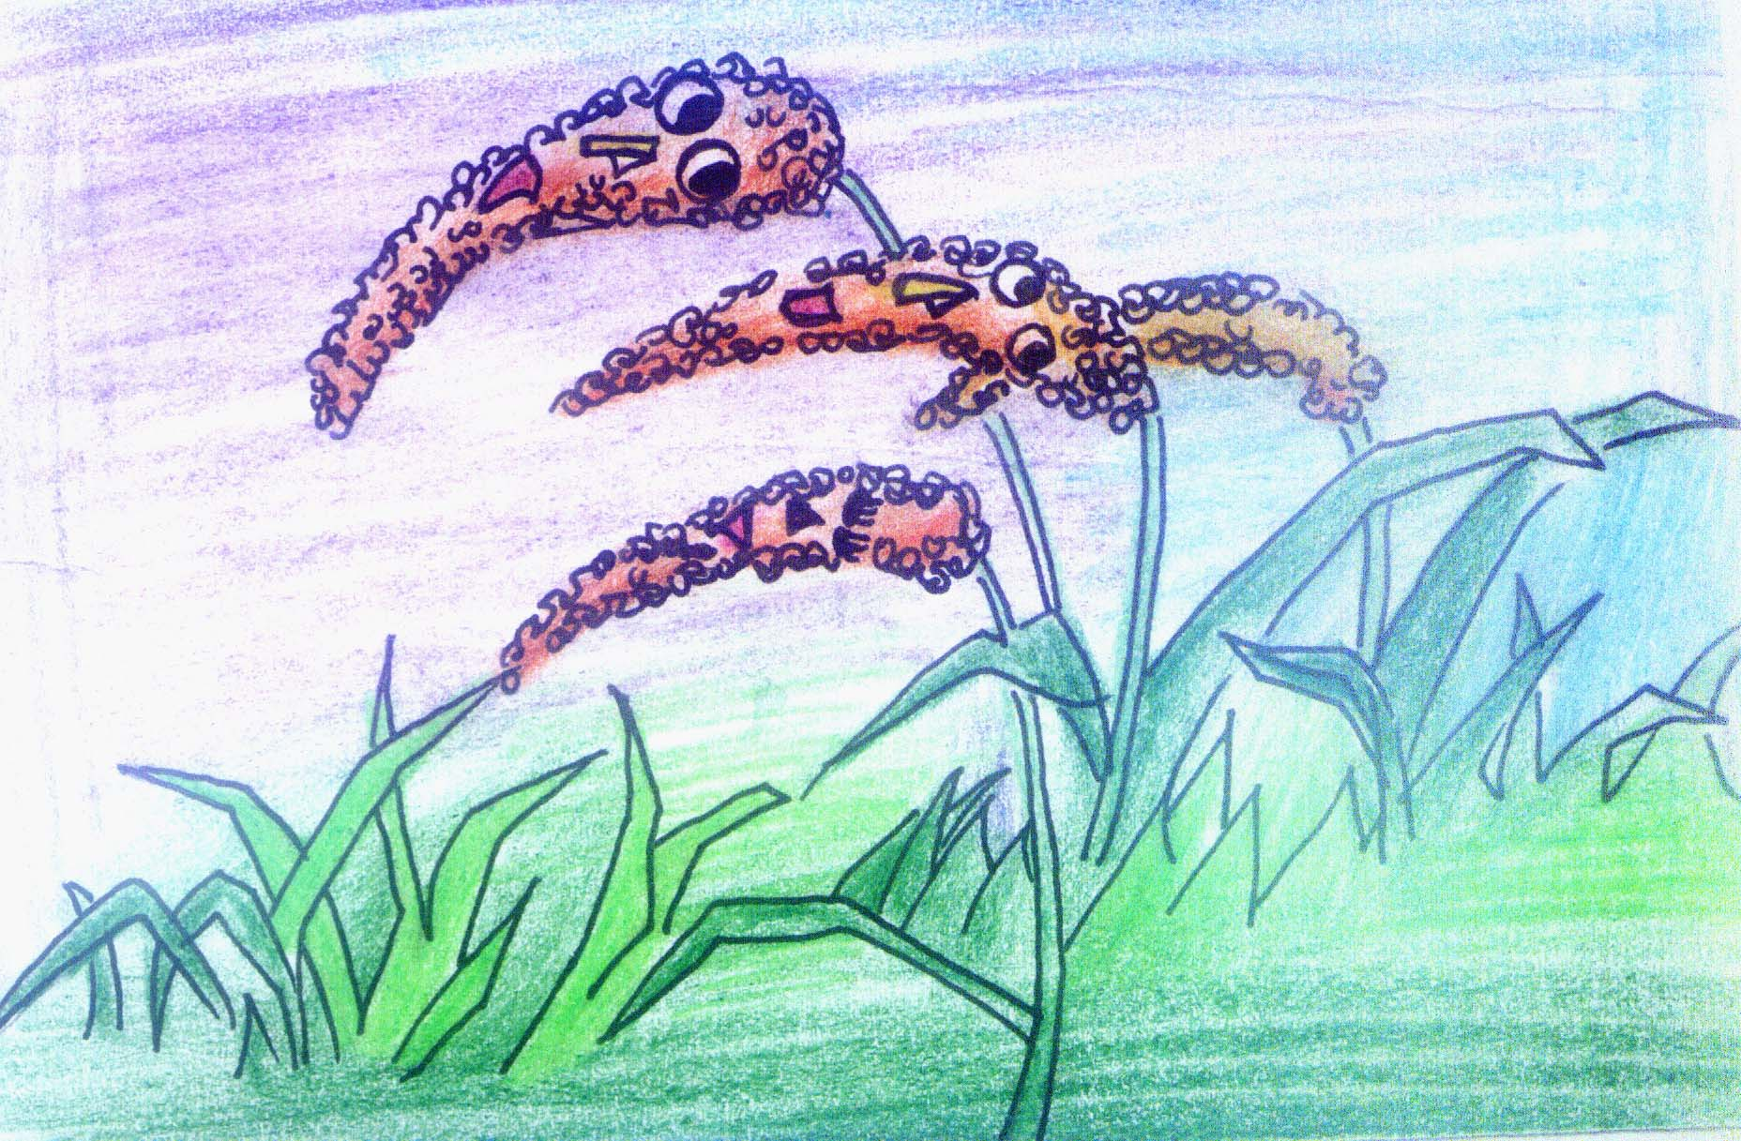
gǔ suì wān wān
谷 穗 弯 弯，
tā jū zhe gōng shuō
他 鞠 着 躬 说：
wǒ shì qiū tiān
“我 是 秋 天。”

Slide 11
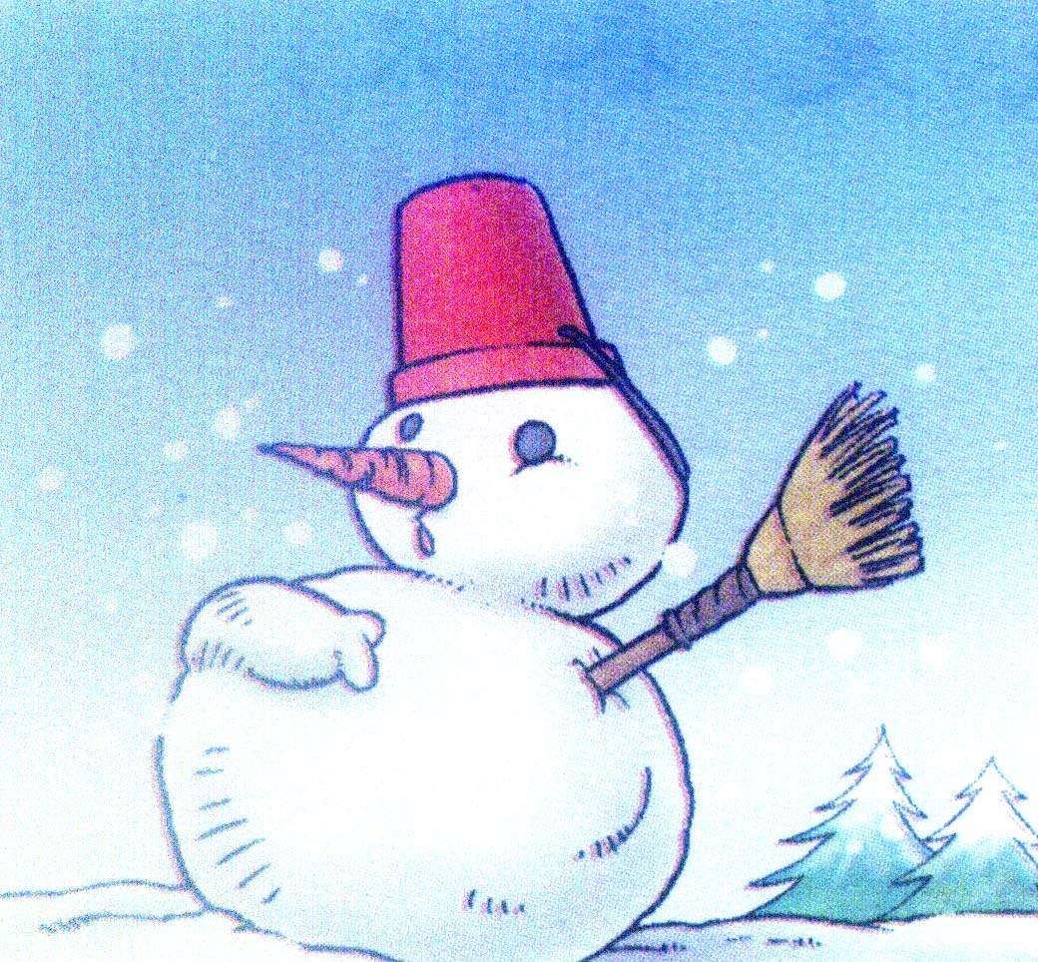
xuě rén dà dù zi yì tǐng
雪 人 大 肚 子 一 挺，
tā wán pí de shuō
他 顽 皮 地 说：
wǒ ji ù shì dōng tiān
“我 就 是 冬 天。”

Slide 12
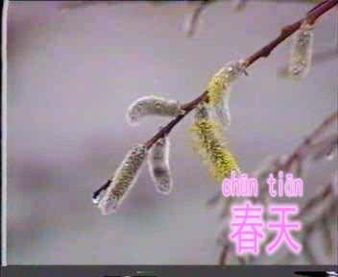

Slide 13
2 四季
cǎo yá jiān jiān
草 芽 尖 尖，
tā duì xiǎo niǎo shuō
他 对 小 鸟 说：
wǒ shì chūn tiān
“我 是 春 天。”
hé yè yuán yuán
荷 叶 圆 圆，
tā duì qīng wā shuō
他 对 青 蛙 说：
wǒ shì xià tiān
“我 是 夏 天。”
gǔ suì wān wān
谷 穗 弯 弯，
tā jū zhe gōng shuō
他 鞠 着 躬 说：
wǒ shì qiū tiān
“我 是 秋 天。”
xuě rén dà dù zi yì tǐng
雪 人 大 肚 子 一 挺，
tā wán pí de shuō
他 顽 皮 地 说：
wǒ ji ù shì dōng tiān
“我 就 是 冬 天。”

Slide 14
